Slide 1
P1 - Le quotidien d'un Dev Web
Planning de Formation
Outils de veille technologique
Offre d’emploi

Slide 2
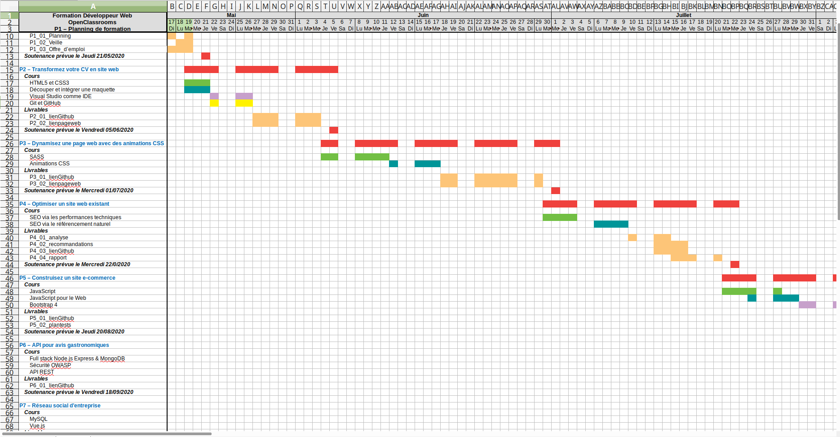
P1_01 – Planning de formation
Diagramme de GANTT sous LibreOffice
Temps
Projets

Slide 3
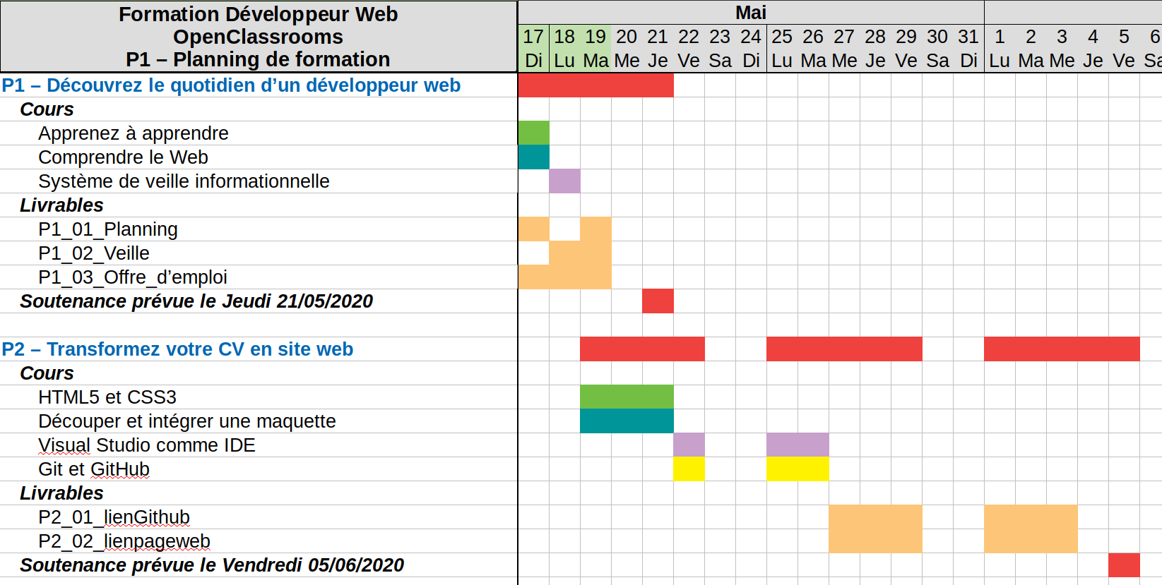
P1_01 – Planning de formation

Slide 4
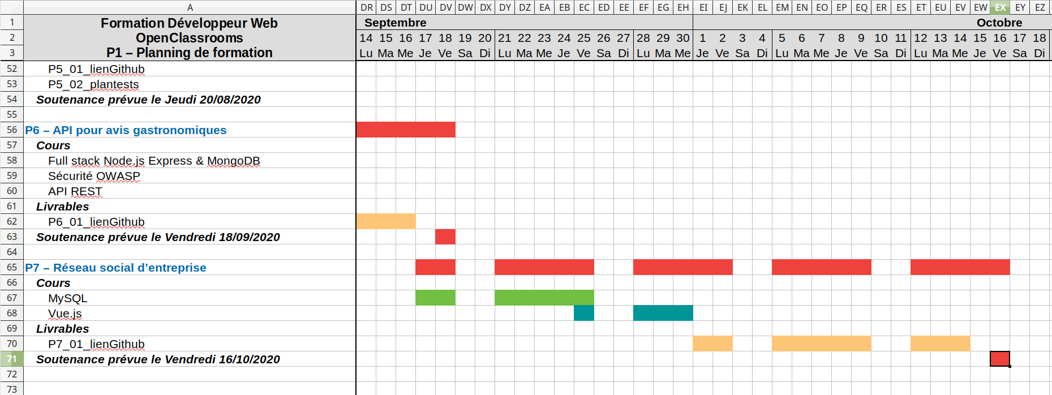
P1_01 – Planning de formation
Objectif : 5 mois ! (Date de fin : 16 Octobre 2020)
  J’ai déjà quelques bases
  Challenge
  Je suis (pour l’instant) autofinancé… !

Slide 5
P1_01 – Planning de formation
Dates prévisionnelles de soutenance
  P1 : 21 Mai 2020
  P2 : 5 Juin 2020
  P3 : 1er Juillet 2020
  P4 : 22 Juillet 2020
  P5 : 20 Août 2020
  P6 : 18 Septembre 2020
  P7 : 16 Octobre 2020
Gagner du temps sur les 2 premiers projets !
Environ 3 semaines pour le 3ème projet
Environ 1 mois pour chacun des 4 dernier projets

Slide 6
P1 - Le quotidien d'un Dev Web
Planning de Formation
Outils de veille technologique
Offre d’emploi

Slide 7
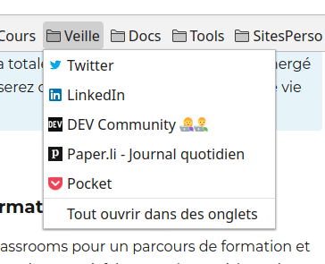
P1_02 – Outils de veille technologique
Accès facile : ‘‘Barre personnelle’’ de Firefox

Slide 8
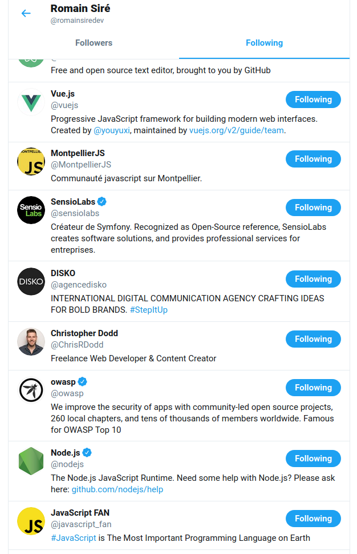
P1_02 – Outils de veille technologique
Sources d’informations
I.1 – Twitter
Création du compte @RomainSireDev
Abonnement à plusieurs comptes liés au développement ou au web
Publication de quelques articles/ressources en utilisant des #hashtags

Slide 9
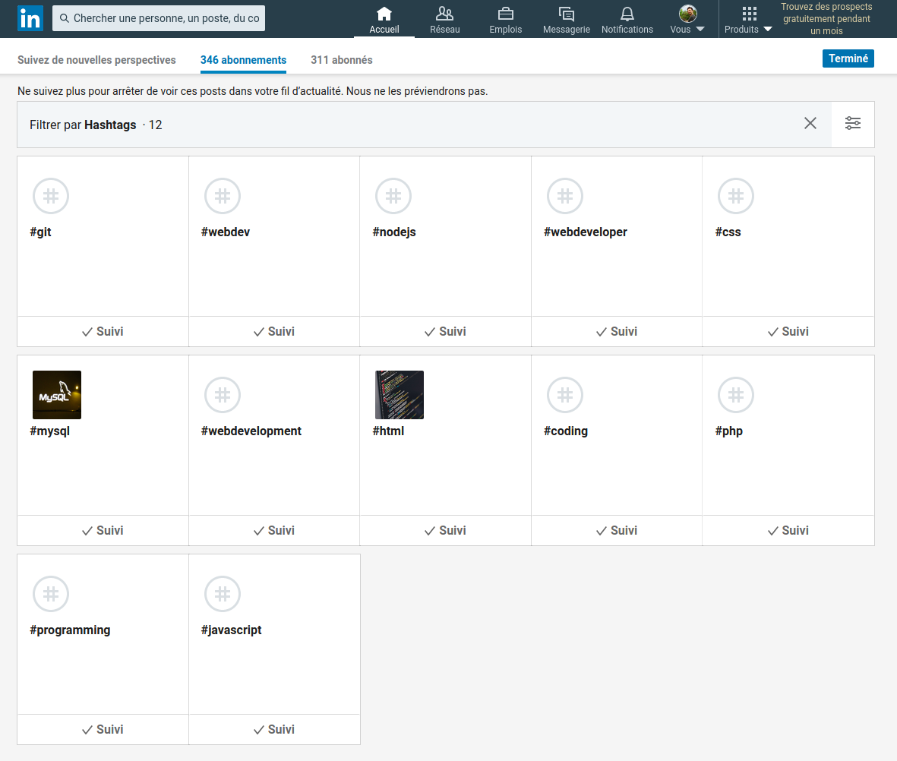
P1_02 – Outils de veille technologique
Sources d’informations
I.1 – LinkedIn
Mise à jour de mon profil
Réorientation de mon fil d’actualité
  Groupes de dev (JavaScript, etc.)
  Pages d’entreprises et ESN du milieu
  Abonnements à certains #hashtags

Slide 10
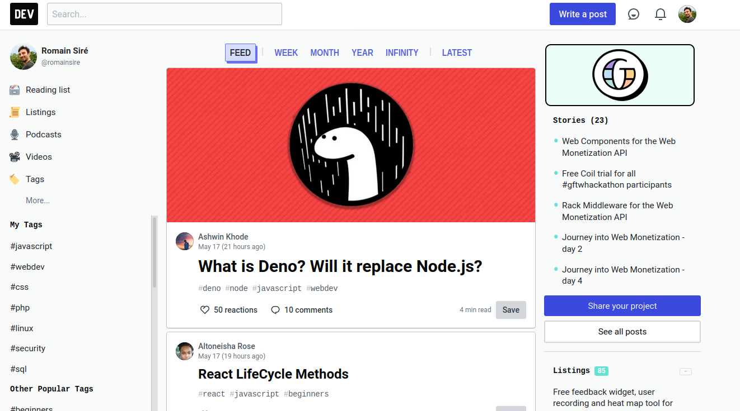
P1_02 – Outils de veille technologique
Sources d’informations
I.1 – DEV.to
Création du compte @romainsire
Abonnement aux #hashtags qui m’intéressent

Slide 11
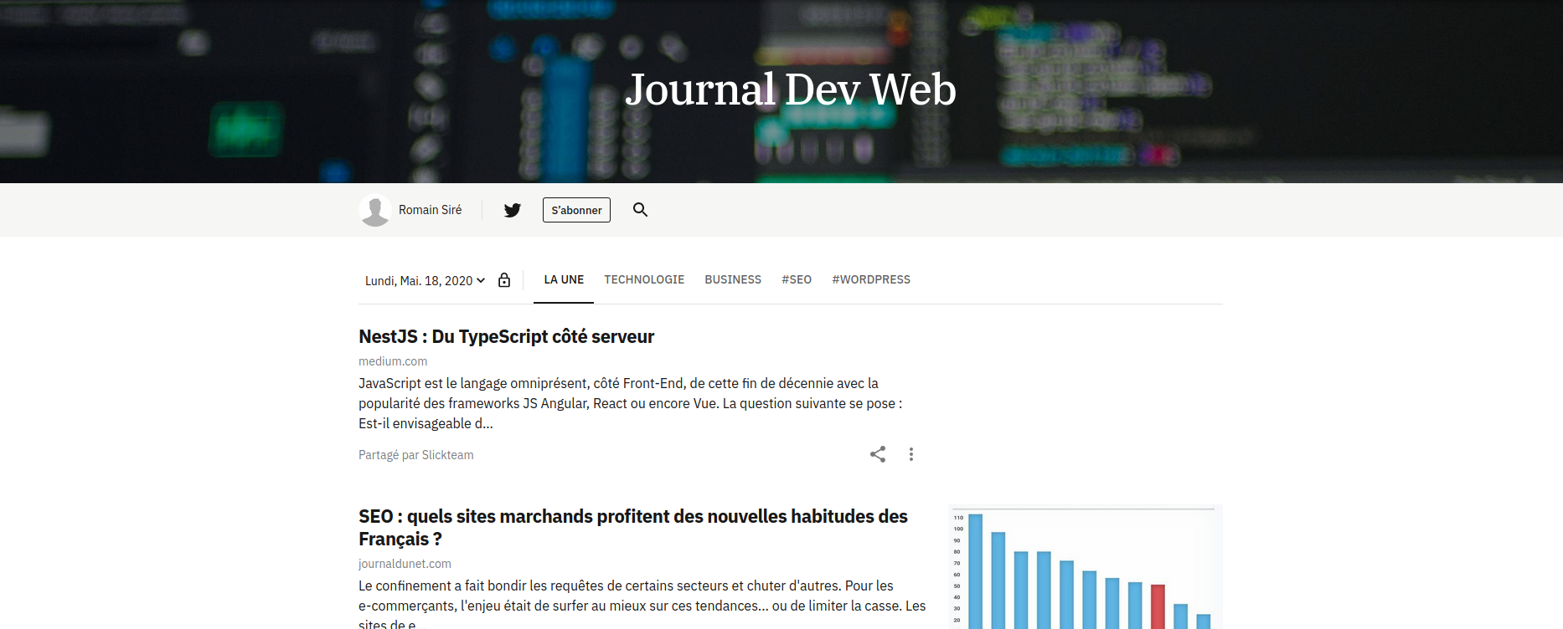
P1_02 – Outils de veille technologique
Sources d’informations
I.1 – paper.li
Création d’un compte
Création d’un feed recoupant plusieurs thèmes : Programmation web, javascript, php, Node.js, owasp, SEO

Slide 12
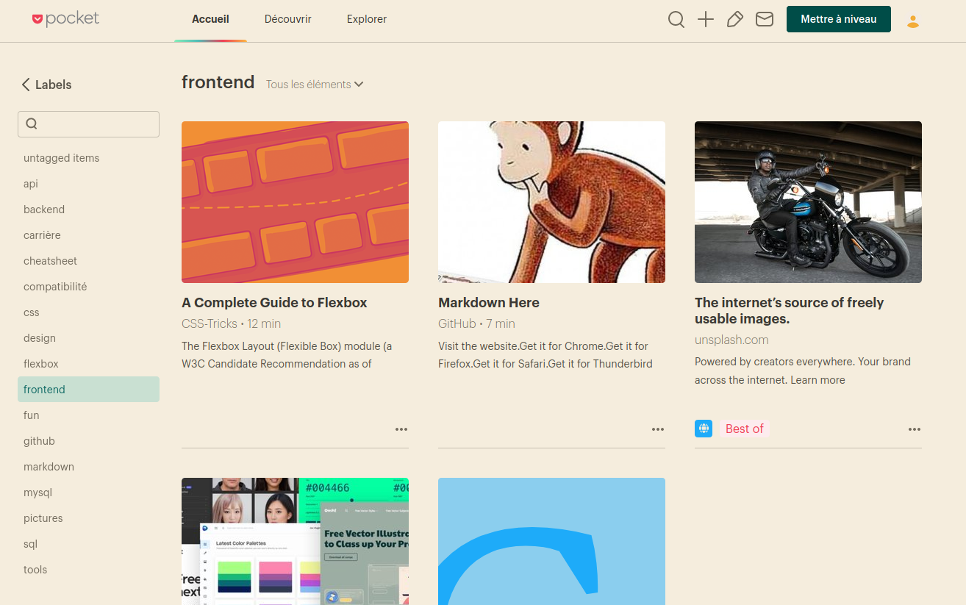
P1_02 – Outils de veille technologique
Sauvegarde & classification : POCKET
Création d’un compte Pocket
Ajout de quelques articles ou ressources web utiles
Attribution de un ou plusieurs labels pour chaque élément sauvegardé

Slide 13
P1 - Le quotidien d'un Dev Web
Planning de Formation
Outils de veille technologique
Offre d’emploi

Slide 14
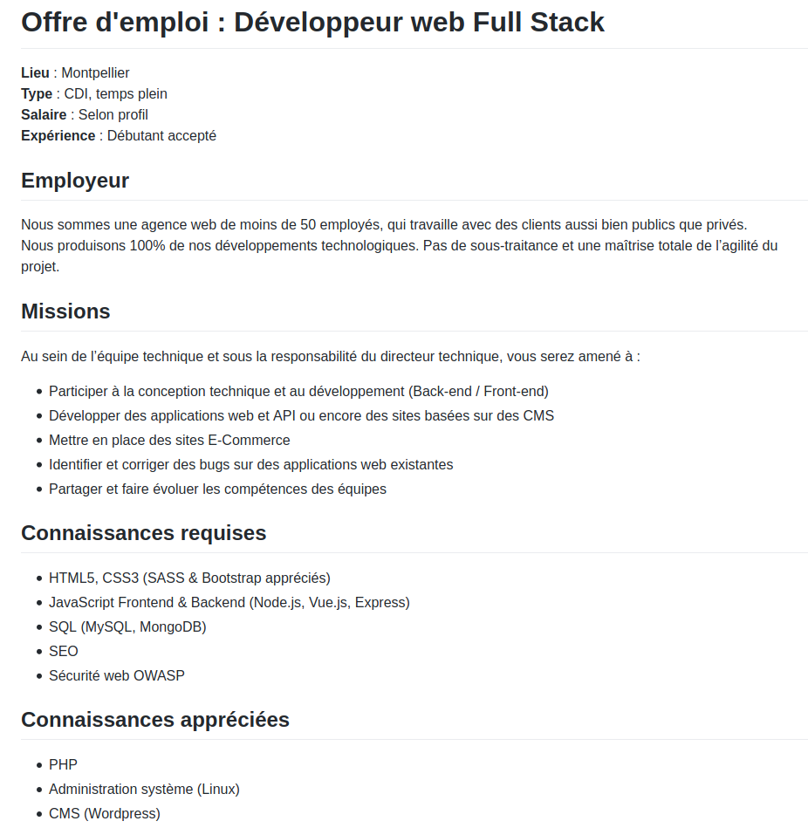
P1_03 – Offre d’emploi
Consultable sur GitHub :
https://github.com/RomainSire/OC-P1-Quotidien-Dev-Web/blob/master/P1_03_Offre_d'emploi.md

Slide 15
P1_03 – Offre d’emploi
Employeur :
  Entreprise ou agence web à taille humaine
  Différents types de clients
  Maîtrise totale du code
  Fonctionnement Agile

Slide 16
P1_03 – Offre d’emploi
Missions :
  Participer à la conception technique
  Développer des applications web, API, sites e-commerce, etc. (front & back)
  Débogage de code existant
  Partage de connaissance dans l’équipe

Slide 17
P1_03 – Offre d’emploi
Connaissances requises :
  HTML5, CSS3
  Javascript Frontend & Backend
  Base de données
  SEO
  Sécurité
Connaissances appréciées
  PHP
  Administration système
  CMS (Wordpress)

Slide 18
P1 - Le quotidien d'un Dev Web
Débriefing
Questions

